Slide 1


PROJETO FINAL
Notes:
PREPARAÇÃO
Ler os slides para ver se existem materiais de apoio disponíveis

Slide 2
OPÇÕES
E-COMMERCE
REDE SOCIAL

Slide 3
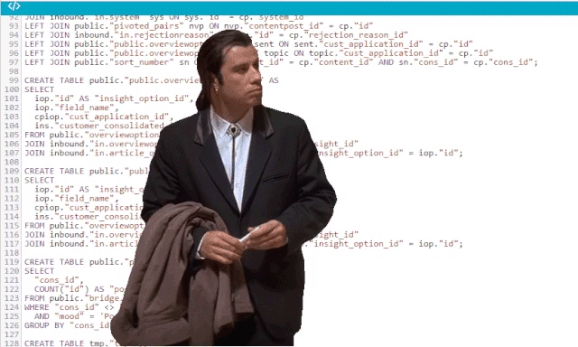
☞
Atividade
TAREFA 7: Implementado o Spring security no projeto integrador
Objetivo: Implemente o spring security no seu projeto integrador, utilizando o padrão basic.
O projeto deverá ter 2 models (Usuario e UsuarioLogin).
O projeto deverá conter todas as camadas para executar o padrão de segurança basic.
Model
Repository
SecurityConfig
UserDetails
UserDetailsService
UserService
Controller(métodos: logar e cadastrar)

Slide 4
Avaliação
TAREFA 7: Implementado o Spring security no projeto integrador
Critérios de avaliação da resolução do exercício.
O projeto deve executar sem erros
O projeto deve executar o método cadastrar persistindo os dados do usuário no banco de dados, com a senha encriptada.
O projeto deve executar o método de login devolvendo um token do usuário.
Os demais métodos só poderão ser acessados com através de um token sendo passado via header.

Slide 5

OBRIGADA

